Slide 1


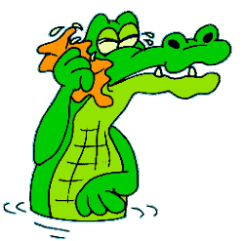
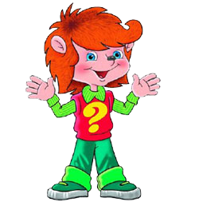
Что такое
"крокодиловы слезы"?

Slide 2
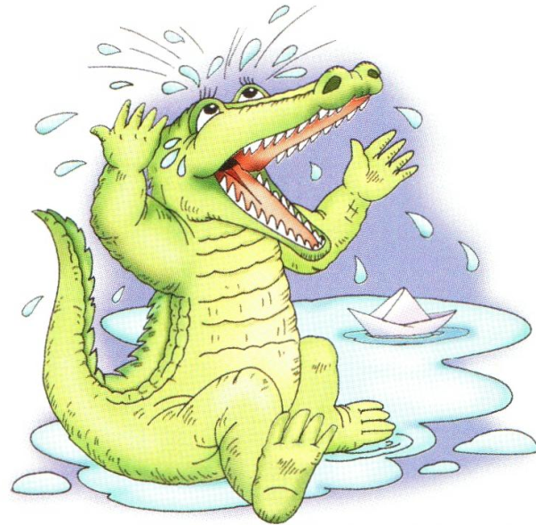
Когда хотят подчеркнуть неискренность человеческих переживаний, говорят: «Льет крокодиловы слезы».

Slide 3
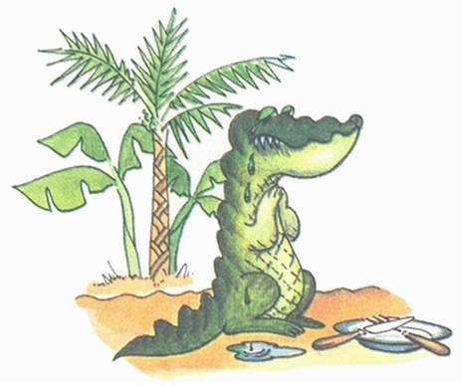
Действительно, из глаз крокодила постоянно льются слезы. Существует древняя легенда о том, что крокодилы плачут горькими слезами, поедая человека.

Slide 4

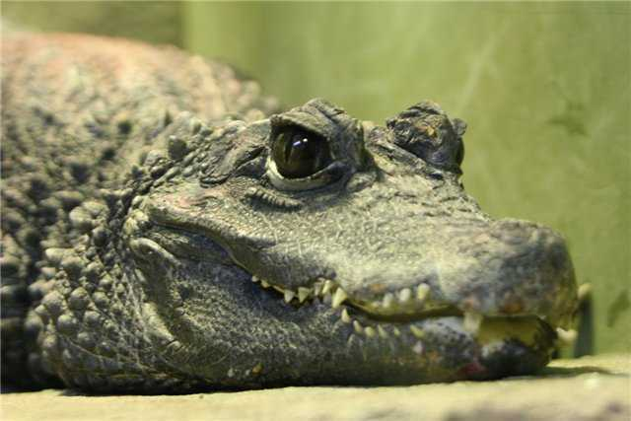
На самом деле крокодил плачет вовсе не от жалости к своей жертве и не от стыда. Этому явлению есть научное объяснение.

Slide 5
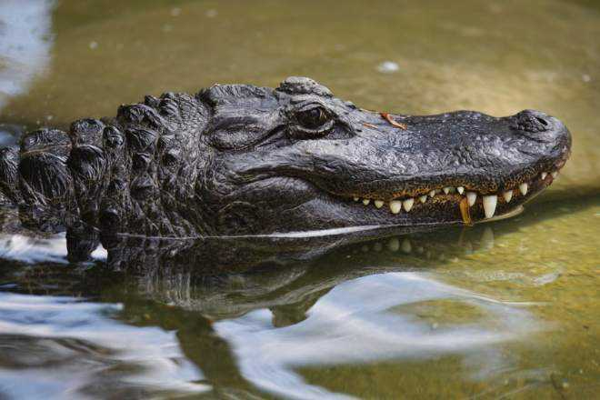
Дело в том, что почки этого животного несовершенны, поэтому для удаления из организма избытка солей у него имеются особые железы, расположенные возле глаз. Когда эти железы работают, то создается впечатление, что хищник плачет!

Slide 6
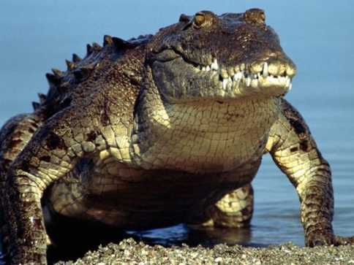
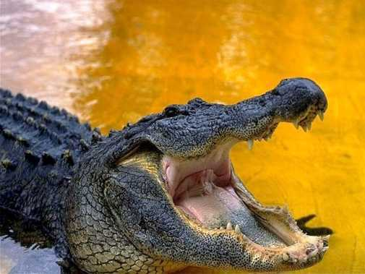
Вывод
А эмоций у рептилий вообще нет. Так что горевать крокодилы не могут...

Slide 7
Источники
http://allforchildren.ru/why/misc15.php
http://zaz.gendocs.ru/tw_files2/urls_28/1765/d-1764709/1764709_html_487281e6.jpg
http://www.napolipuntoacapo.it/npc/foto/lacrimedicoccodrillo(1).gif
http://www.stihi.ru/pics/2009/11/20/837.jpg
http://s57.radikal.ru/i156/1303/ed/00d6286f2ef8.jpg
http://parkour.tyt.kz/media/images/users_gallery/krokodil/img_1307784763.jpg
http://www.mneploho.net/upload/users/32b290a520f32fc13c22435693f4abfe.jpg
http://www.zooclub.ru/attach/fotogal/clip/rept/61.jpg
http://czechfolks.com/plus/wp-content/uploads/2012/08/ANOTACE10.jpg
http://img.wallpaperstock.net:81/summer-beach-wallpapers_37345_1024x768.jpg

